Slide 1
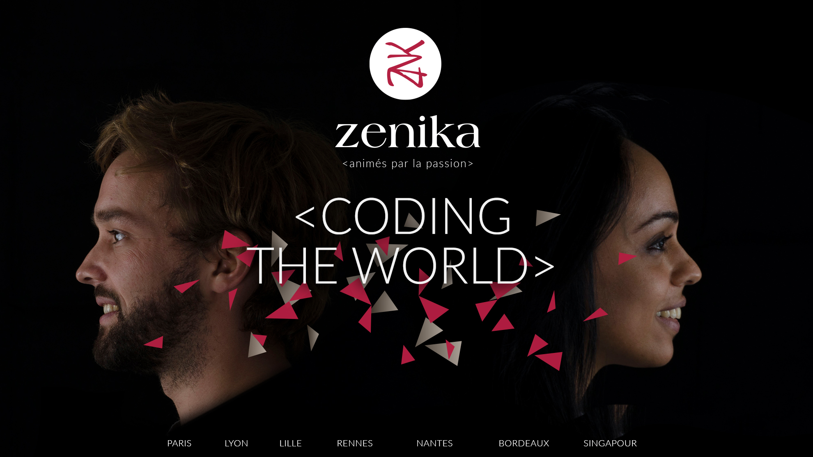

Slide 2
Code
Build (Maven/Graddle)
Containers (construction d’images)
Tests
Construction /Provisionnement d’infrastructure
Déploiement du logiciel
Gestion de la configuration (puppet (hiera), etcd )
Installation du logiciel (puppet/chocolatey/ansible)
Runtime
Alerting
Affectation infra/logiciel/container (puppet/kube)
Scaling / Downscaling (kube(auto))
Orchestrateur
Inventaire logiciel (puppet,kube)
Supervision du logiciel (kube, prometheus)
Container
IDE
Versionning
Code review
Création de pod/RS
Environnement
Construction configuraiton reseau

